Slide 1
Deeplearning을 이용한 추천기

Slide 2
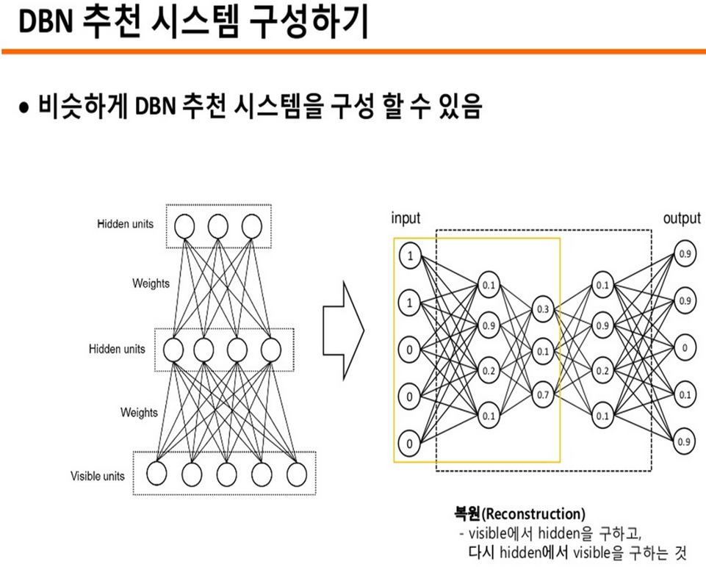
1. DeepLearning 활용한 추천엔진 개발의 배경
Deep learning 기반 T map POI 추천 기술개발 사례( SKP )
http://readme.skplanet.com/?p=10804

Slide 3
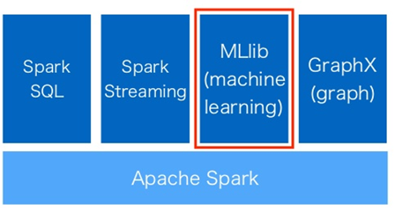
2. DeepLearning 활용한 추천엔진의 성능 비교 방안
Spark MLlib
Classification and regression
linear models (SVMs, logistic regression, linear regression)
naive Bayes
decision trees
ensembles of trees (Random Forests and Gradient-Boosted Trees)
isotonic regression
Collaborative filtering
alternating least squares (ALS)
Clustering
k-means
Gaussian mixture
power iteration clustering (PIC)
latent Dirichlet allocation (LDA)
streaming k-means
Dimensionality reduction
singular value decomposition (SVD)
principal component analysis (PCA)

Slide 4
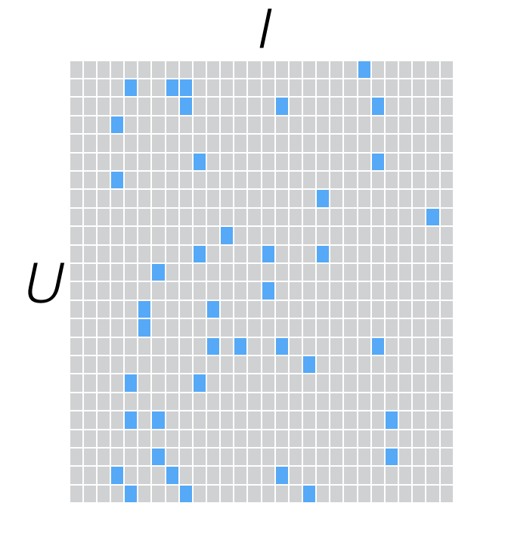
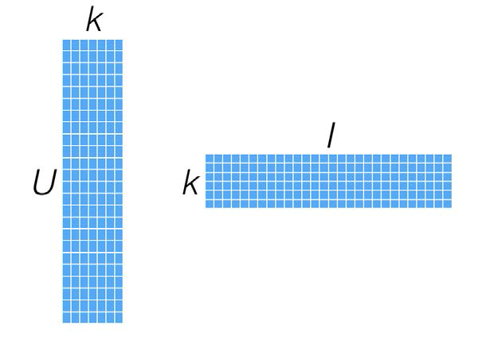
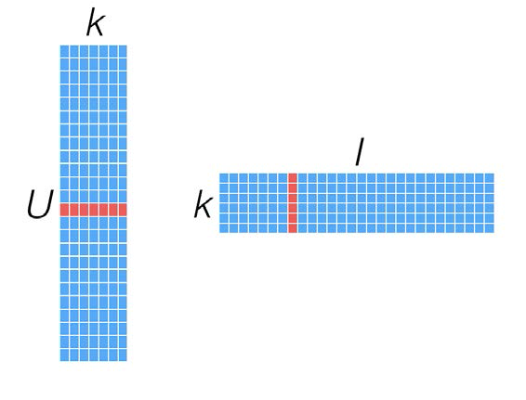
3. SparkML의 추천엔진 개념
“Large-Scale Parallel Collaborative Filtering for the Netflix Prize” 논문
Matrix factorization
(행렬 인수 분해)
Alternating least squares( 최소 제곱 교류, ALS )
user- and item-factor matrices
sparse ratings matrix
user- and item-factor vectors를 행렬곱셈으로 특정 Item에 대한 선호를 계산이 가능

Slide 5
4. SparkML을 이용한 추천엔진 개발
학습 : 데이터는 MovieLens데이터로 수행.
평가 : 임의의 100명의 사용자 영화 관람에서 학습된 모델에서 선호도가 0.5 이상이면 정확히 예측한 것으로 판단함.
#################################
## Training
#################################
val rawData = sc.textFile("data/training.txt")
rawData.first()
val rawRatings = rawData.map(_.split("\t").take(3))
rawRatings.first()
import org.apache.spark.mllib.recommendation.ALS
import org.apache.spark.mllib.recommendation.Rating
val ratings = rawRatings.map {
case Array(user, movie, rating) =>
Rating(user.toInt, movie.toInt, rating.toDouble)
}
ratings.first()
val rank = 40
val numIterations = 10
val lambda = 0.01
val alpha = 0.01
val model = ALS.trainImplicit(ratings, rank, numIterations, lambda, alpha)
model.save(sc, “vod_model_" + System.currentTimeMillis() )
#################################
## Evaluation
#################################
import org.apache.spark.mllib.recommendation.ALS
import org.apache.spark.mllib.recommendation.MatrixFactorizationModel
val myModel = MatrixFactorizationModel.load(sc, “vod_model_1438155749810")
val rawTest = sc.textFile("data/test.txt")
val rawTestRatings = rawTest.map(_.split("\t").take(2))
val testRatings : org.apache.spark.rdd.RDD[(Int, Int)] =
rawTestRatings.map( m => ( m(0).toInt, m(1).toInt ) )
val totalCnt = testRatings.count
val predictVal = myModel.predict(testRatings)
val predCnt = predictVal.aggregate( 0 ) (
(acc, pred) => if( pred.rating > 0.5 ) acc + 1 else acc ,
(acc , y ) => acc + y
)
println( "total=" + totalCnt + ", predCnt=" + predCnt + ", recall=" + predCnt * 100 / totalCnt )

Slide 6

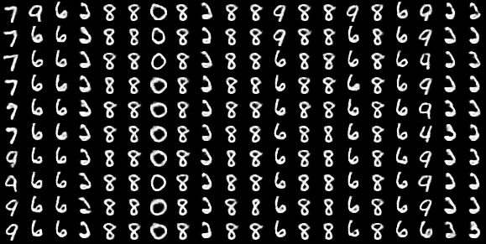
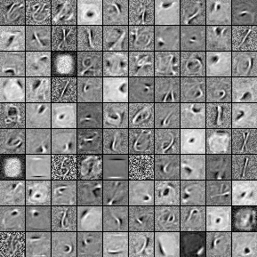
5. Restricted Boltzmann Machine( RBM )
RBM 은 Boltzmann Machine에서 visible layer 유닛들 간의 연결과 hidden layer 유닛들 간의 연결을 모두 없앤 구조
기존의 Boltzmann Machine에서 unit 들간의 연결에 특별한 제약조건을 걸었다는 의미에서 Restricted Boltzmann Machine 이라 명명
RBM은 Unsupervised Learning을 할 때 사용할 수 있는 모델로, 특징 추출 능력이 아주 좋으며, 군집화 모델로 사용 가능

Slide 7
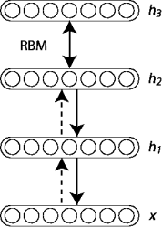
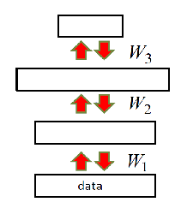
6. Deep Belief Network (DBN)
RBM 의 특징 추출 기능을 활용한 Deep Learning 알고리즘의 한 종류
DBN의 기본적인 구조는 여러 층이 있는 MLP (Multi-Layer Perceptron, 다층 퍼셉트론)과 같음.
그러나, 기존의 MLP은 Training 방법으로 BP(Back-Propagation)을 사용했던 반면, DBN은 RBM을 사용함.
Deep Belief Network
Multi-Layer Perceptron

Slide 8
7. Deeplearning 오픈소스
Deeplearning 알고리즘은 고성능 연산 능력이 필요하기 때문에, 오픈소스중에서 CUDA 지원 여부가 중요함.
자바로 개발되고 사용하기 쉬운 DL4J를 선택
오픈소스명 | 설명 | 장단점 | CUDA지원
Theano | University of Montreal에서 개발한 LIB Python , C++ 구현 http://deeplearning.net/software/theano/ | 문서화와 사용자층이 가장 많음 Theano 기반의 간편한 LIB가 많이 개발되어 있음( keras.io ) | YES
torch | NYU에서 개발한 LIB Ruby, C++ 구현 http://torch.ch/ | 사용예제가 많고, 아이폰과 안드로이드용도 있음 | YES
Caffe | UC Berkeley에서 개발한 LIB Python , C++ 구현, 설정파일로 대부분 제어가 가능 http://caffe.berkeleyvision.org/ | 모델을 JSON형식으로 정의 가능, 범용성이 좋음 메모리와 CPU을 더 많이 사용 | YES
DL4J | 자바로 구현된 LIB 자바, 스칼라, C++ http://deeplearning4j.org/ | 자바로 구현, 여러 장비에서 병렬처리가 가능 버전업이 잦고, 버전별 호환성이 낮고, 메뉴얼이 빈약 | YES
lmj.rbm | PyPI 에서 제공하는 RBM LIB pypi.python.org/pypi/lmj.rbm/0.1.1 | 사용하기 편리함 학습시간이 오래 걸림 | NO

Slide 9
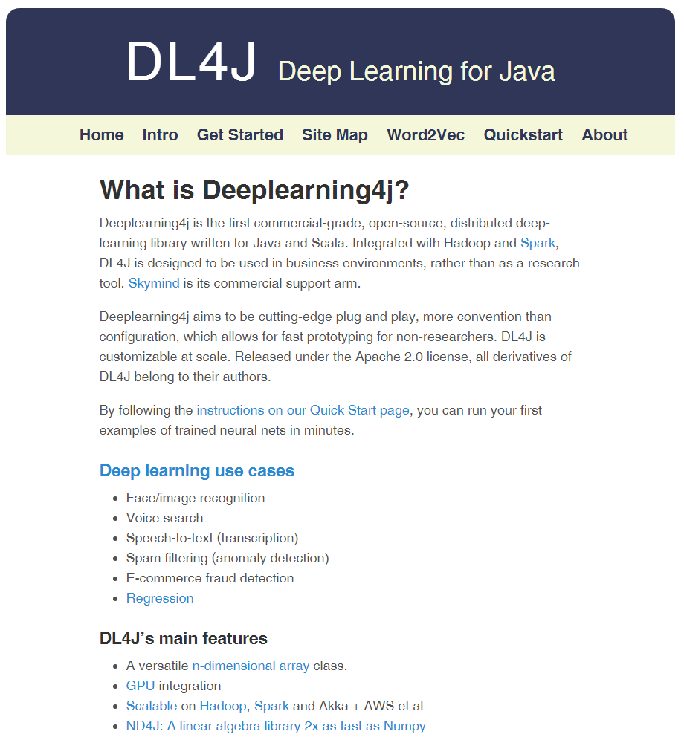
8. DeepLearning4J
개요
Java와 Scala로 개발된 deep learning library임.
Hadoop과 Spark와 통합이 가능함
기업용으로 디자인됨.
사용은 무료이지만, 기술 지원은 유료
특징
N-차원 행렬을 처리하는 ND4J를 개발함
GPU 지원
Hadoop, Spark상에서 확장 가능
ND4J가 numpy보다 빠른 선형대수 LIB

Slide 10
9. DL4J 설치 및 개발환경( 1/2 )
자바로 구현되어 있어서 컴파일된 JAR을 다운로드됨. ( 자바 7 이상 필요 )
GPU를 사용하지 않으면, 특별한 설정이 필요 없음.
좋은 시작점 => DL4J Examples
git clone https://github.com/deeplearning4j/dl4j-0.0.3.3-examples.git
컴파일 : mvn clean install -DskipTests -Dmaven.javadoc.skip=true
주의 : Eclipse와 IntelliJ에서는 mvn으로 핵심 jar파일들이 다운로드가 안 되는 문제가 있음.
=> 리눅스 명령 프롬프트에서 실행함.
Mvn으로 빌드가 완료 되면, dl4j-0.0.3.3-examples/target/안에 deeplearning4j-examples-0.0.3.3.3-SNAPSHOT-bin.zip이 생성
생성된 zip파일안에 필요한 모든 JAR파일들이 포함됨

Slide 11
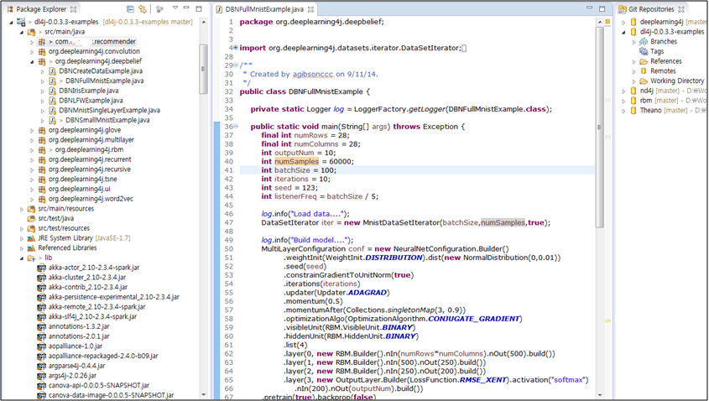
9. DL4J 설치 및 개발환경( 2/2 )

Slide 12
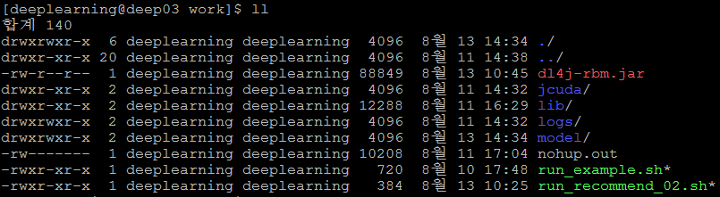
10. DL4J 실행 환경
Windows에서도 실행되지만, CUDA 설치 및 기타 설정이 Linux장비가 편리하므로 Ubuntu 14.04를 사용함.
Layer와 Node수가 많아서 메모리의 최대용량은 16G로 설정함.(실행시 10G 사용함)
## run_recommend_02.sh
export LIB_JARS
for f in lib/*.jar; do
if [ "$LIB_JARS" ]; then
export LIB_JARS=$LIB_JARS:$f
else
export LIB_JARS=$f
fi
done
NS_CLASSPATH=$LIB_JARS:dl4j-rbm.jar
CLASS_NAME=com.xxxxx.recommender.Recommend
JAVA_OPTION="-Dorg.slf4j.simpleLogger.defaultLogLevel=STDOUT"
java -Xmx16g $JAVA_OPTION -classpath $NS_CLASSPATH $CLASS_NAME DBN movie_model_1000 ALL

Slide 13

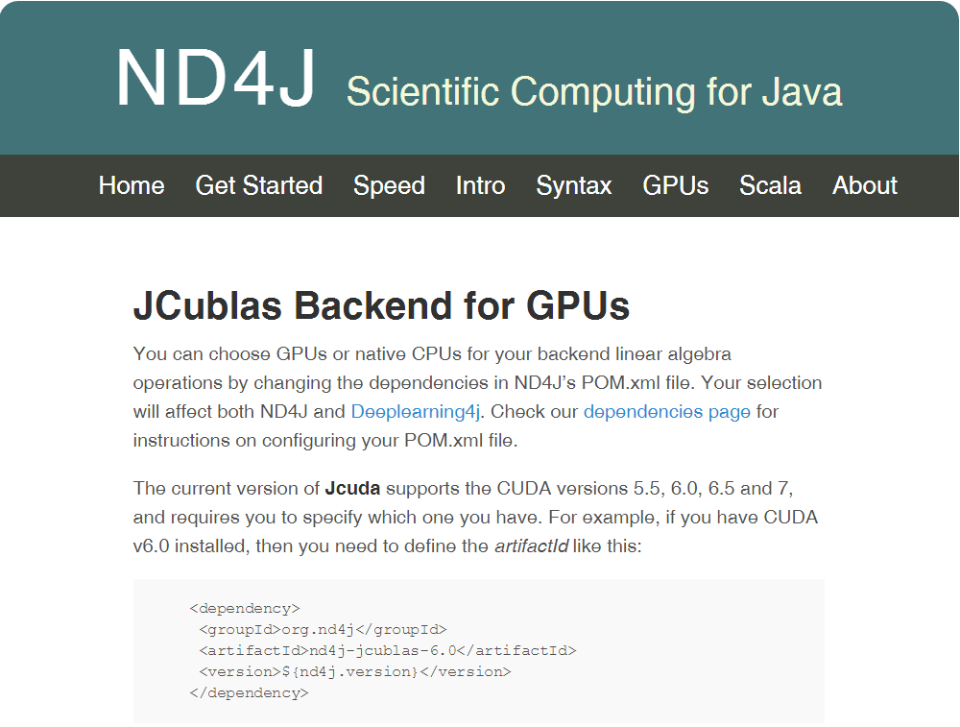
11. DL4J에서 GPU 사용 ( 1/2 )
nd4j-jblas를 nd4j-jcublas-X.X 로 변경
mvn 빌드를 재실행함.

Slide 14
11. DL4J에서 GPU 사용 ( 2/2 )
sudo apt-get install build-essential
sudo apt-get install linux-headers-`uname -r`
sudo apt-get install libgfortran3
자신의 그래픽카드에 맞는 그래픽 드라이버 설치
CUDA x.x 드라이버 설치
www.jcuda.org사이트에서 jcuda LIB 다운로드
.bashrc파일에 아래 등록
export PATH=/usr/local/cuda/bin:$PATH
export LD_LIBRARY_PATH=$LD_LIBRARY_PATH:/usr/local/cuda/lib64:/usr/local/lib:~/work/jcuda

Slide 15
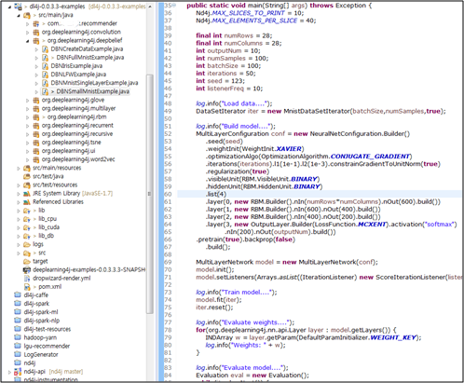
12. DBN 이용한 추천엔진 개발( 1/3 )
Deeplearning4J의 예제
Convolutional Neural Nets
Deep-belief Neural Nets
Glove Example
Restricted Boltzmann Machines
Recurrent Neural Nets
Recursive Neural Nets
TSNE
Word2Vec
Deep-belief Neural Nets의 DBNSmallMnistExample 예제를 활용

Slide 16
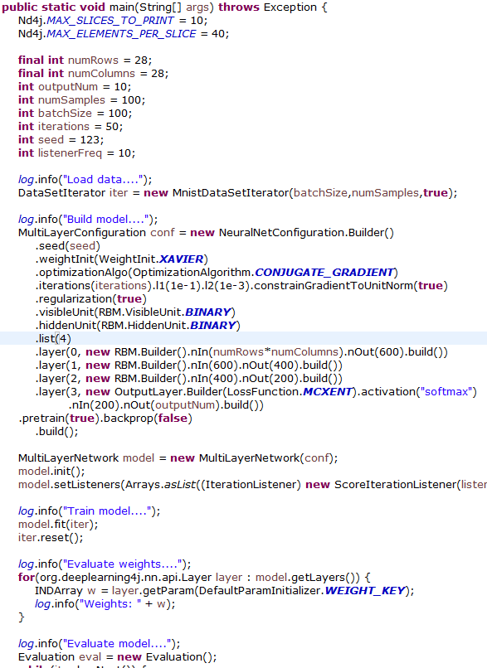
12. DBN 이용한 추천엔진 개발( 2/3 )
실행 단계
학습 데이터 로딩
모델 설정
모델 학습
학습된 Weight값 출력
학습모델 평가

Slide 17
12. DBN 이용한 추천엔진 개발( 3/3 )
추천알고리즘을 위한 코드 수정
RBM의 비지도학습을 실행하고 복원 기능
log.info("preTrain model....");
model.pretrain(iter);
INDArray evalData = loadTestData(args, mapRowNumUserSeq);
for(int idx = 0 ; idx < rows ; idx++) {
INDArray orgData = input.getRow(idx);
INDArray retData = model.reconstruct(orgData , 1);
…
double predict = retData.getDouble( movieSeq -1 );
if( predict > 0.5 ) {
repredictCount++;
}
}

Slide 18
13. 성능 측정 결과
학습 : 데이터는 MovieLens 데이터로 수행.
평가 : 임의의 100명의 사용자중에서 학습된 모델에서 선호도가 0.5 이상이면 정확히 예측한 것으로 판단함.
데이터셋 | DBN(Deeplearning) | Matrix factorization(SparkML)
상위 고객 1,000명 상위 컨텐츠 1,000개 | 18% | 44%
상위 고객 2,000명 상위 컨텐츠 2,000개 | 11% | 42%
고객 15,000명 컨텐츠 10,000개 | 학습이 이루어지지 않음 | 17%

Slide 19
15. 원인 분석
사용자 군집 기반의 추천은 성능이 본래 좋지 않을 수 있음.
SparkML에 포함된 추천기가 생각보다 성능이 좋음.
DeepLearning에 대한 이해 부족
DL4J가 안 좋아서 ???

